Slide 1
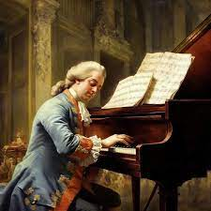
Motsart hayoti va ijodi
Musiqa darsi: | sinf
O‘qituvchi:

Slide 2
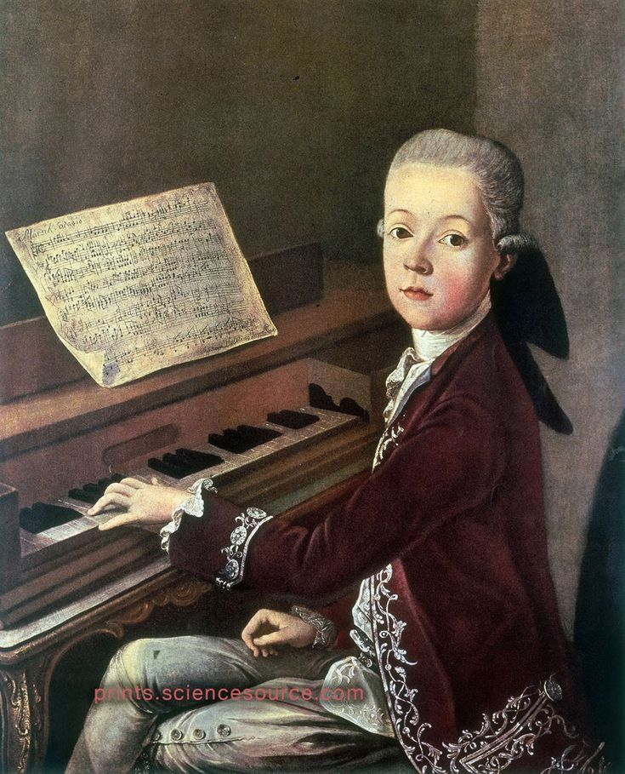
Motsart kim edi?
Volfgang Amadeus Motsart – dunyoga mashhur bastakor!
U 18-asrda yashagan va klassik musiqaning eng muhim vakillaridan biri.
Savol: Musiqa sizning hayotingizda qanday o‘rin tutadi?

Slide 3
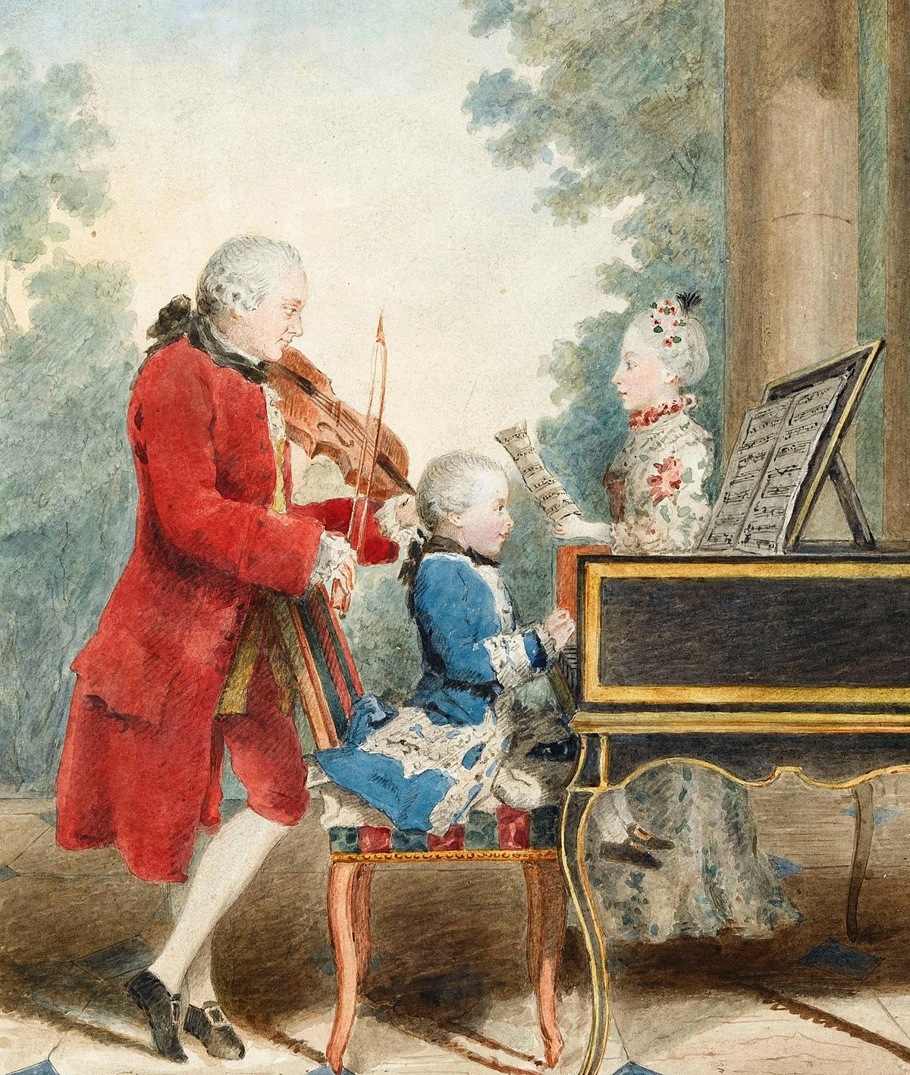
Motsartning hayoti – Bolalik yillari
Tug‘ilgan yili: 1756, Zalsburg shahri (Avstriya).
3 yoshida pianino chalishni boshlagan.
5 yoshida birinchi musiqiy asarini yozgan!
Otasi Leopold uni musiqaga o‘rgatgan.

Slide 4
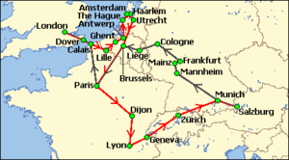
Motsartning sayohatlari
Motsart bolaligida Yevropa bo‘ylab gastrol qilgan.
U London, Parij, Myunxen kabi shaharlarda kontsert bergan.
Uning musiqasi qirollar va odamlarni hayratda qoldirgan.

Slide 5
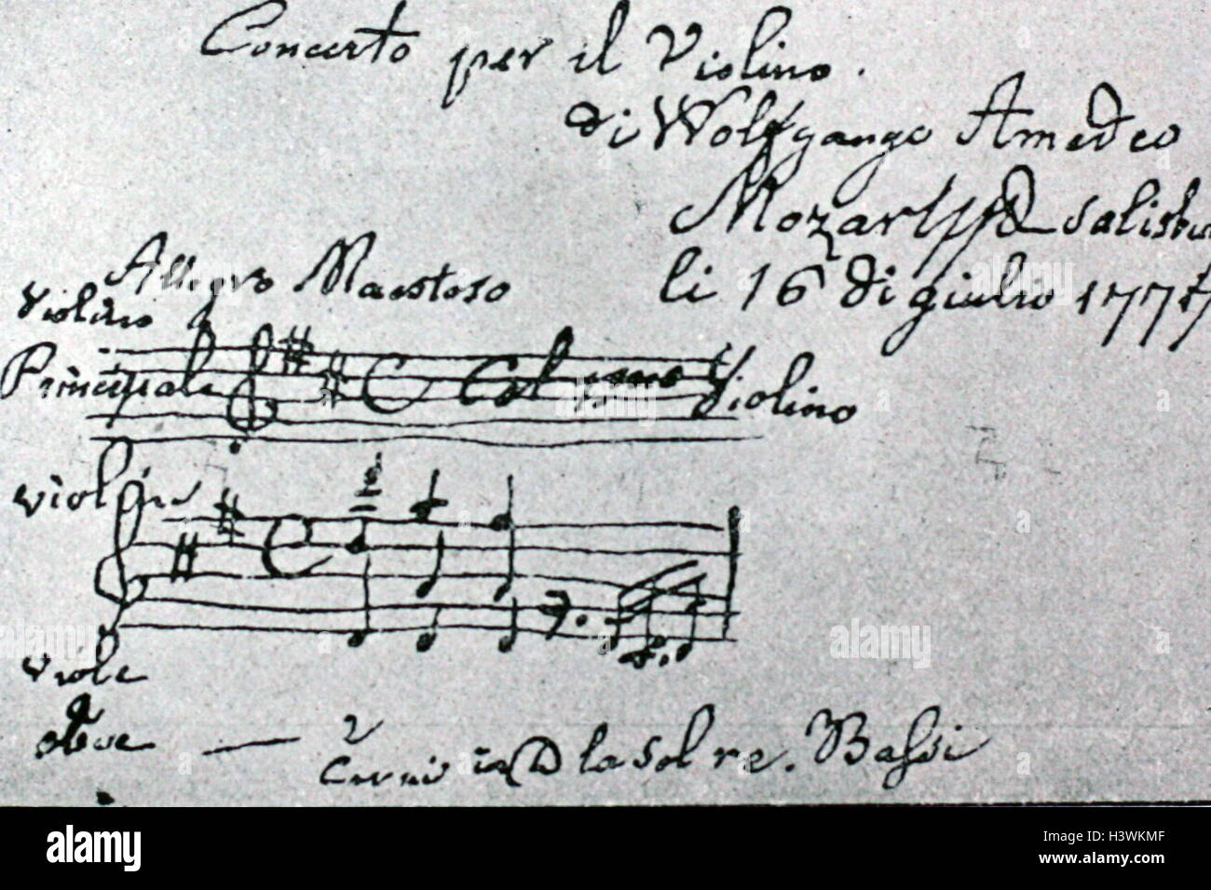
Motsartning ijodi – Asarlari
Motsart 600 dan ortiq asar yozgan!
Mashhur asarlari:
“Kichik tungi serenada”
“Figaro nigohi” operasi
“Sehrli nay” operasi
“Rondo alla Turca”
Uning musiqasi yengil, quvnoq va hissiyotlarga boy.

Slide 6

Musiqa tinglaymiz!
Keling, Motsartning musiqasini tinglaymiz!
Asarlar:
“Rondo alla Turca” – jonli va jo‘shqin.

Slide 7
Motsartning merosi
Motsart 1791-yilda vafot etgan, lekin uning musiqasi abadiy yashaydi.
U klassik musiqaning “dahosi” deb ataladi.
Bugungi kunda uning asarlari filmlar, spektakllar va kontsertlarda ijro etiladi.

Slide 8
Darsda faol bo‘lganingiz uchun rahmat!

